Slide 1
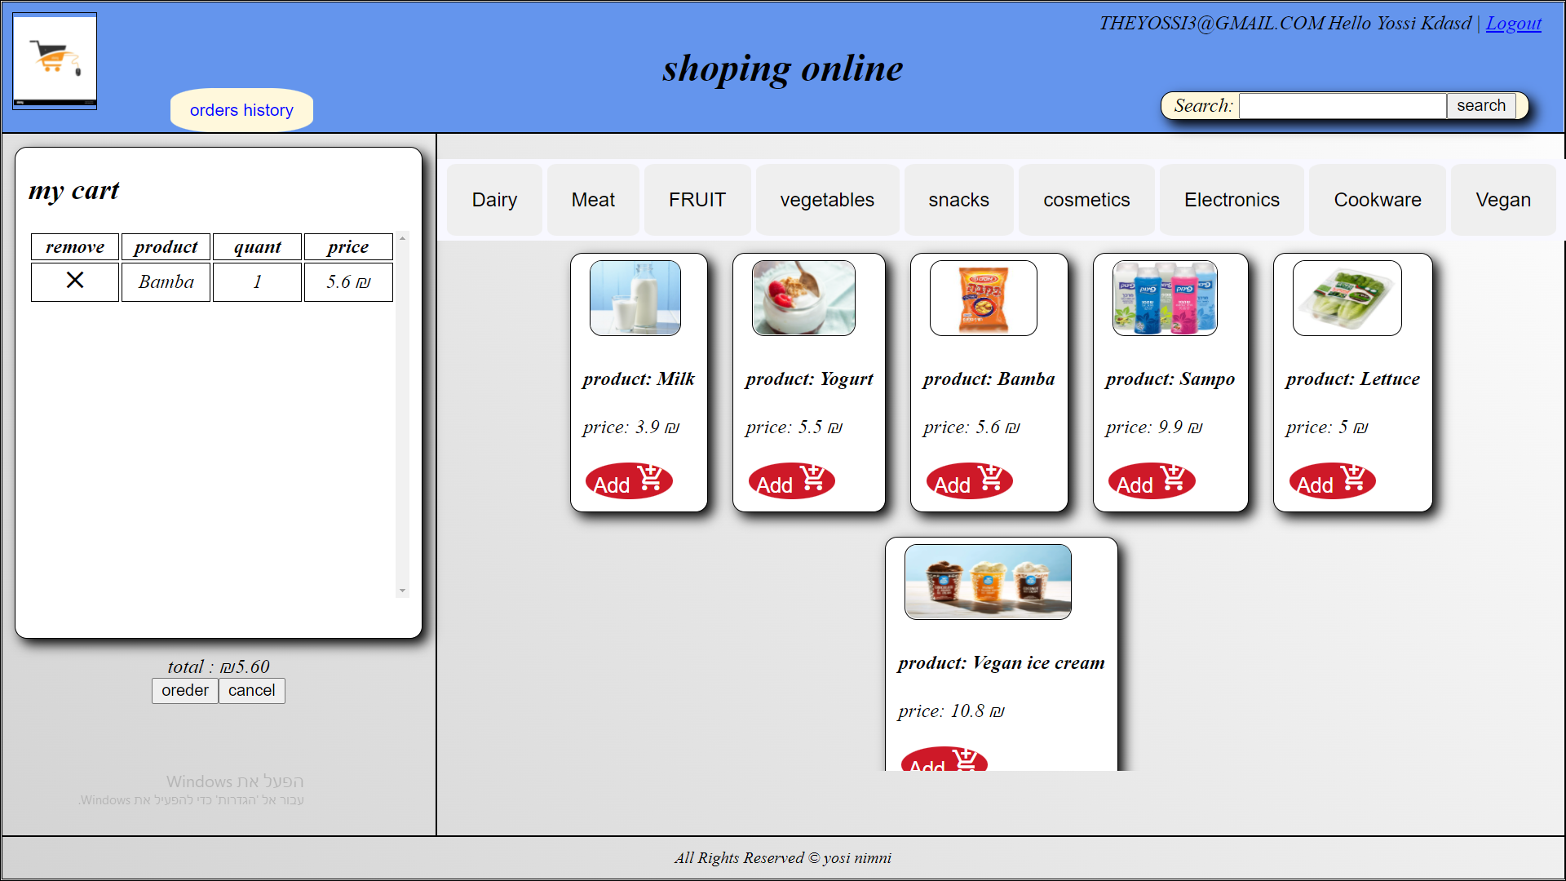

Slide 2
מטרת הפרויקט
מטרת הפרויקט היא לתת חווית רכישה אינטרנטית אשר מלווה אותנו בתקופת הקורונה ,בנוסף נותנת למנהל האתר את היכולת להוסיף או להסיר מוצרים חדשים לאתר וקטגוריות שונות,

Slide 3
טכנולוגיות שהיו בשימוש והסבר קל
Angular: שפת כתיבה אינטרנטית אשר נותנת לכתוב מסר רב של דפים (קומפוננטות)ולהציג אותם בדף אחד אשר מוכר כאפליקציית דף אחד (S.P.A)
Redux: מערכת לניהול זיכרון אשר חוסכת את צורך לקרוא לבסיס נתונים באופן קבוע, אשר מתאפסת רק כאשר הדף מתרענן.
: Cssמערכת לעיצוב הדף .
Mongo.db: בסיס נתונים שומר את המידע.
Node.js: צד השרת של המערכת נותן קישור בין הלקוחות לבסיס נתונים

Slide 4
מה למדתי
לפני שכתבתי את הפרוייקט לא ידעתי כל כך על סיגנון הכתיבה של אנגולר רק ידעתי שזה דומה לreact וככה למדתי להשתמש בשפה חדשה ,
לפני הפרויקט השתמשתי רק SQL ונחשפתי לסביבת עבודה חדשה אשר לא פועלת על טבלאות אלה על אובייקטים .

Slide 5
מדוע בחרתי בפרויקט הזה
בחרתי בפרויקט הזה כי במהלך תקופת הקורונה הקנייה האינטרנטית עלתה מאוד לשוק העולמי , בנוסף פרוייקט בסגנון כזה נותן לך את יכולת למוד שליטה על מידע רב מול השרת ומול הקומפוננטות השונות כגון הוספת מוצרים לסל באופן דינמי והסרת מוצרים לסל.

Slide 6
עתיד הפרויקט
יצרת דיאגרמות לצורת ביקורת : בבסיס הנתונים שומר את הרכישה לפי מוצרים(כמות ומזהה) ותאריך הקנייה, על ידי שימוש בהזמנות ניתן לראות את המוצרים הנרכשים ביותר לחודש זה ולחודשי עבר ככה יתאפשר מעקב על מוצרים איזה נרכשים ואיזה פחות רוכשים, ודיאגרמות אלה יוכלו להיות פר חודש ושנה.
מועדפים: המשך אצור למשתמש מערך של מועדפים שנותן עדיפות למוצרים שלקוח רוכש יותר בנוסף על ידי ריצה בעגלות עבר של הלקוח נוכל ליצור עדיפות למוצרים שלקוח קונה יותר

